Slide 1





信息素养实践 一
Photoshop基本操作
Notes:
自我介绍。

Slide 2


目 录
Photoshop应用领域
Photoshop案例赏析
Photoshop界面布局
Photoshop文件操作
Photoshop常用工具
Notes:
了解什么是信息素养？
信息时代存在的问题？
本课程能提升那些方面的素养，如何提升？
核心：本课程是做什么的

Slide 3




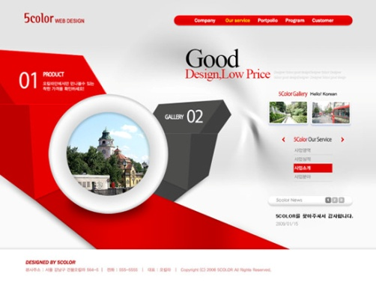
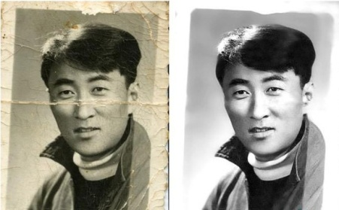
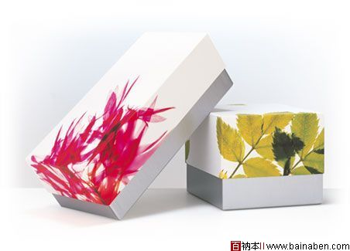



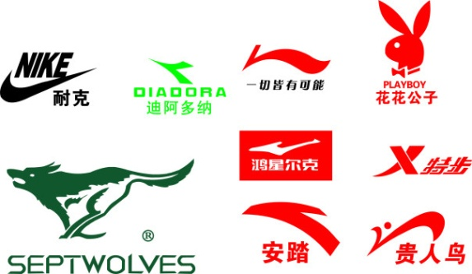

应用领域
装潢设计
动漫设计
平面设计
照片修复
网页设计
包装设计
印刷设计
婚纱摄影
影视制作
企业形象——品牌标志
QQ头像设计
Notes:
应用非常广泛，大的广告设计、外包装等，小的如我们做的QQ头型、把自己拍的相片调白点等等。类似这样的软件有光影摩术手、美图秀秀甚至是平时我们用的看图软件。但除了PS其它的都不能随意的修改图片，他们只是PS软件的一小部分
Photoshop的应用领域主要有平面广告设计、网页设计、包装设计、CIS企业形象设计、装潢设计、印刷制版、游戏、动漫形象以及影视制作等。
平面广告设计行业。包括图案设计、文字设计、色彩设计、招贴设计（即海报设计）、POP广告设计、户外广告设计、DM广告设计、各类企业宣传品设计等。
网页设计行业。包括界面设计及动画素材的处理等。
包装设计行业。包括各类工业产品、食品、化妆品及书籍装帧等。
CIS企业形象设计行业。包括标志设计、服装设计及各种标牌设计等。
装潢设计行业。包括各种室内外效果图的后期处理等。通过Photoshop对效果图进行后期处理，可以将单调乏味的建筑场景处理成真实、细腻的效果。
印刷制版行业。主要是对设计好的版面进行排版或打印输出。
游戏行业。主要包括游戏界面设计、游戏角色贴图绘制、场景绘制和整理等。
动漫形象以及影视行业。包括贴图绘制、卡通造型效果表现、影视片头及片尾特效制作等。

Slide 4
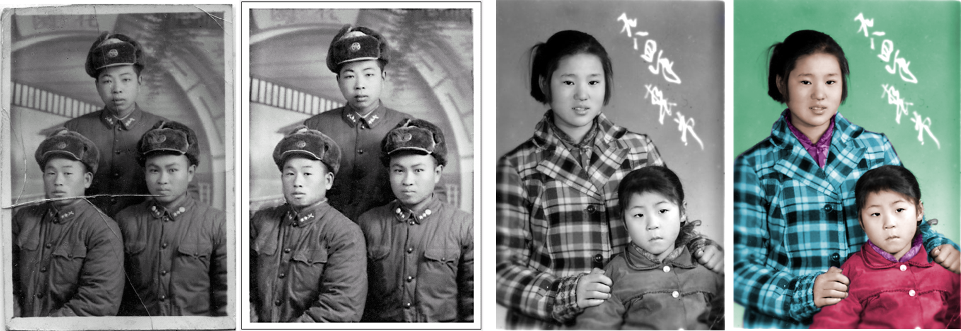
案例赏析
（1）老照片翻新处理，效果如图所示。
老照片翻新处理

Slide 5
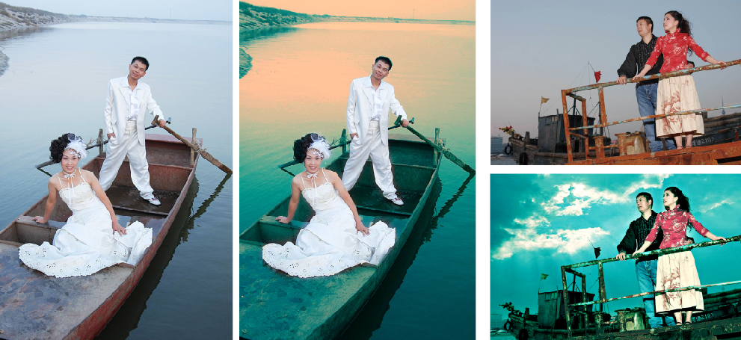
案例赏析
（2）照片个性色调调整，效果如图所示。
照片个性色调调整

Slide 6

案例赏析
（3）数码照片合成， 效果如图所示。
数码照片合成

Slide 7
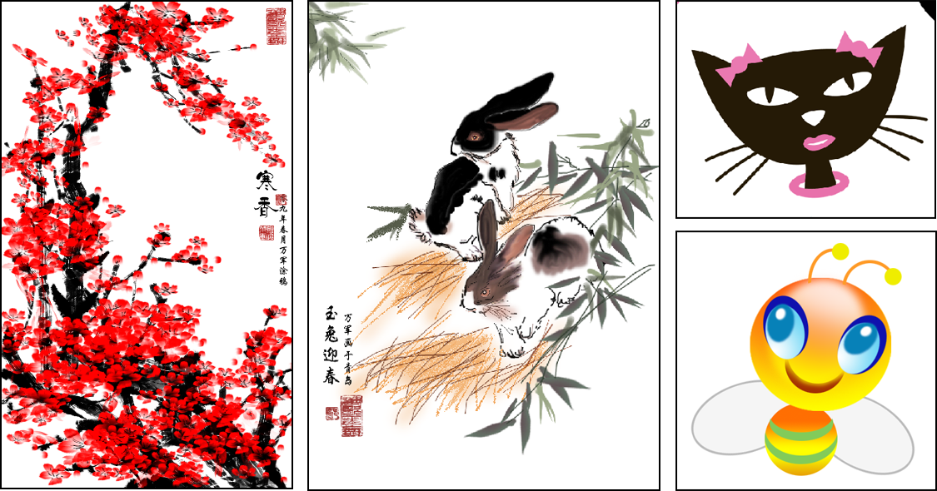
案例赏析
（4）绘制的国画及卡通图形，效果如图所示。
绘制的国画及卡通图形

Slide 8
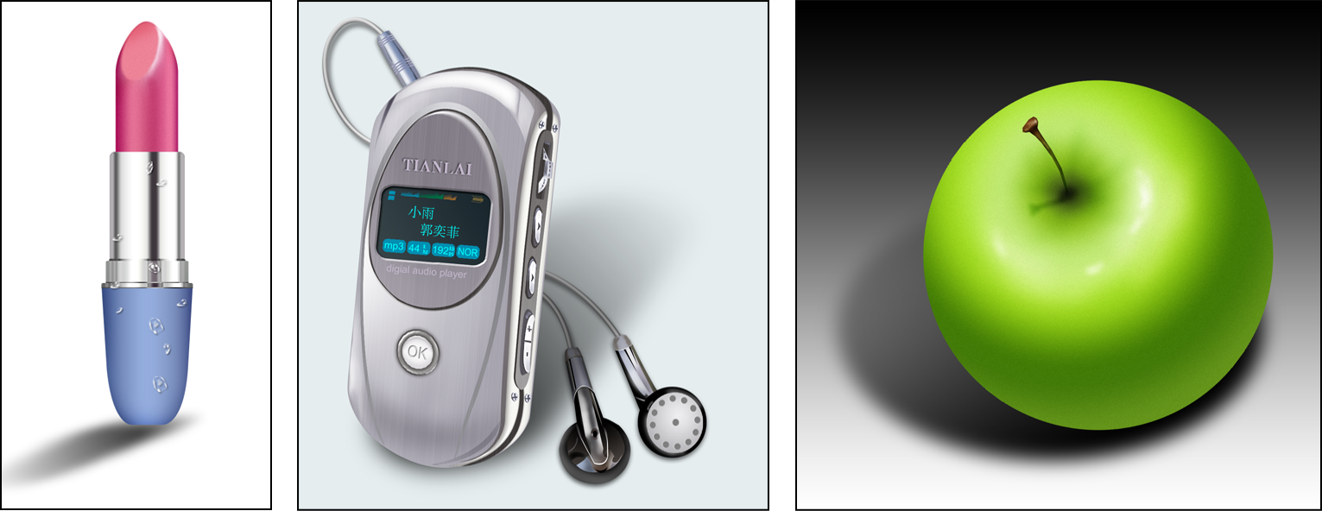
案例赏析
（5）绘制的实物造型，效果如图所示。
绘制的实物造型

Slide 9
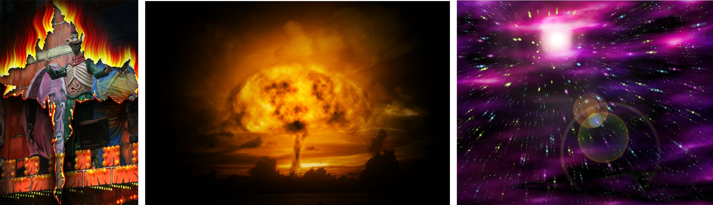
案例赏析
（6）结合【滤镜】命令制作的特效，效果如图所示。
制作的特效

Slide 10

案例赏析
（7）结合【滤镜】命令制作的艺术效果字，效果如图所示。
制作的艺术效果字

Slide 11
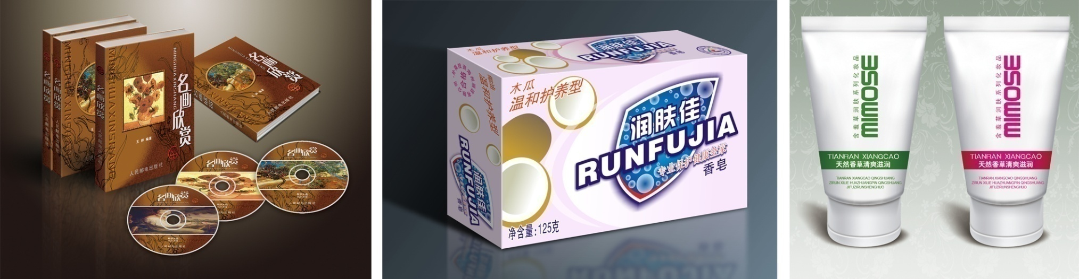
案例赏析
（8）包装设计，效果如图所示。
包装设计

Slide 12
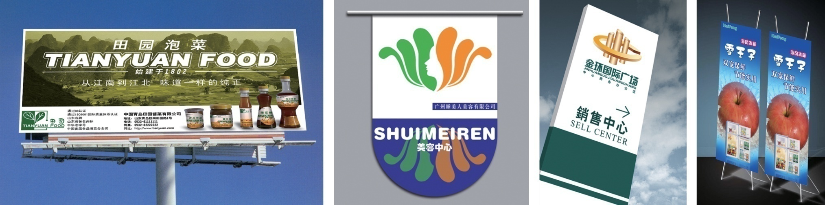
案例赏析
（9）各类广告设计，效果如图所示。
广告设计

Slide 13

案例赏析
（10）设计的网页及网络广告，效果如图所示。
网页及网络广告设计

Slide 14
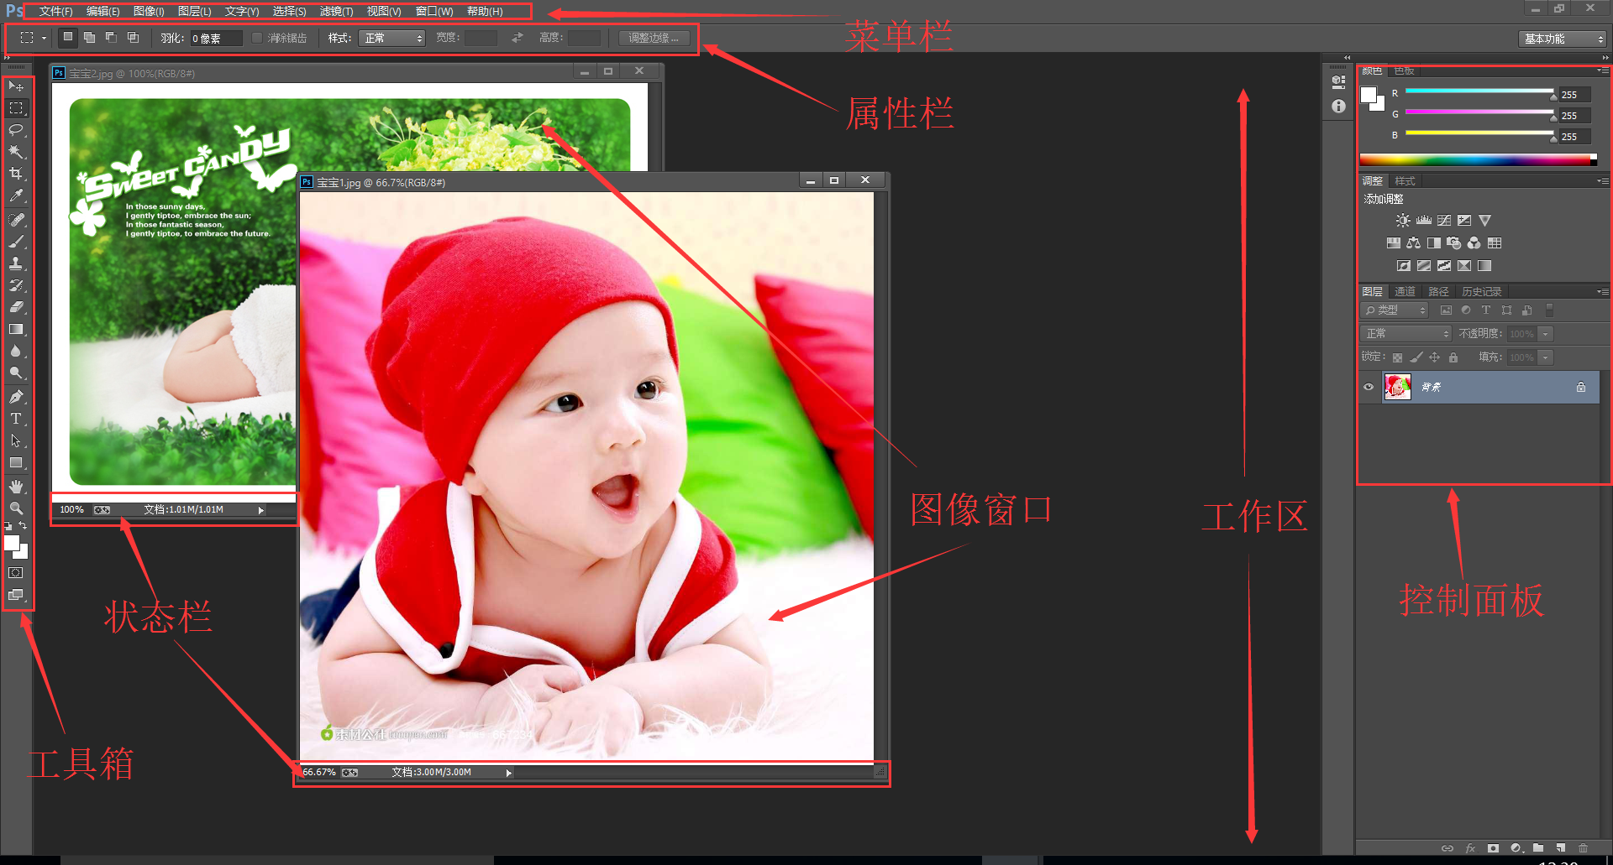
Photoshop界面布局
Notes:
Photoshop中的菜单栏同Windows窗口相同，其作用主要包括对工作环境的设置；文件的打开、保存与关闭；提供帮助信息和提供各种滤镜等。另外，还包括对图象进行处理的各种命令，不过大部分命令都可以在主窗口的其他各个部分找到。
在Photoshop6.0以前的版本中，各工具的属性都是以面板的形式出现的。自Photoshop6.0以后，都采用了属性栏的方式，这样就更方便用户的操作了。属性栏的使用很简单，当用户选定某个工具时，该工具的属性就会相应地出现在属性栏里了。
状态栏在程序窗口底部，用来显示相关的信息。例如图象的当前放大倍数和文件大小，以及使用当前工具的简要说明
工具箱的默认位置位于界面窗口的左侧，包含Photoshop CS3的各种图形绘制和图像处理工具，例如，对图像进行选择、移动、绘制、编辑和查看的工具，在图像中输入文字的工具，更改前景色和背景色的工具及不同编辑模式工具等。注意，将鼠标光标放置在工具箱上方的蓝色区域内，按下鼠标左键并拖曳即可移动工具箱在工作区中的位置。可以将工具箱转换为单列或双列显示。
工具栏，也叫工具箱，对图像的修饰以
及绘图等工具，都从这里调用，拖动工
具箱的标题栏，可移动工具箱。有些工
具的右下角有一个小三角形符号，这表
示在工具位置上存在一个工具组，其中
包括若干个相关工具。

Slide 15
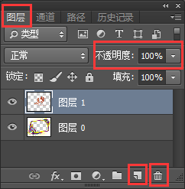
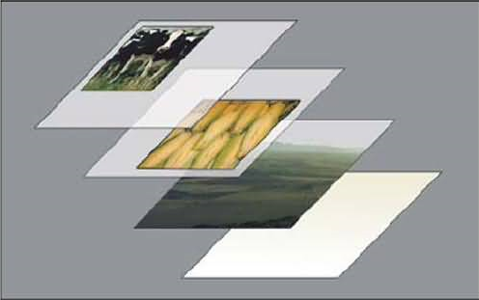
图层与历史记录
图层
Photoshop 图层就如同堆叠在一起的透明纸。图层中可以加入文本、图片、表格、插件，也可以在里面再嵌套图层。
Notes:
1. 图层
Photoshop 图层就如同堆叠在一起的透明纸。
您可以透过图层的透明区域看到下面的图层。可以移动图层来定位图层上的内容，就像在堆栈中滑动透明纸一样。也可以更改图层的不透明度以使内容部分透明。
图层上的透明区域可让您看到下面的图层。可以使用图层来执行多种任务，如复合多个图像、向图像添加文本或添加矢量图形形状。可以应用图层样式来添加特殊效果，如投影或发光。

Slide 16

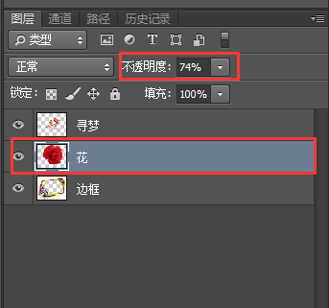

1. 图层

Slide 17
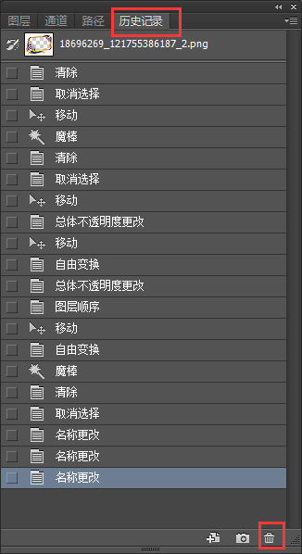
2. 历史记录
自动记录对图像进行编辑的操作步骤。
Notes:
2. 历史记录
在图像编辑中进行的每一步处理都会在历史记录面板上自动记录，通过它可以使图像回到所进过的任何一步编辑状态，并从返回的状态继续工作。在默认设置下，历史记录最多能记录20条。历史记录面板上所能显示的历史记录的数目可以更改，方法如下： 1.选择“编辑”/“首选项”/“性能”命令，打开“首选项”对话框。
2.在“历史记录状态”输入框中输入参数，这个参数决定历史记录面板上所能显示的历史记录的数目。单击“确定”按钮。

Slide 18
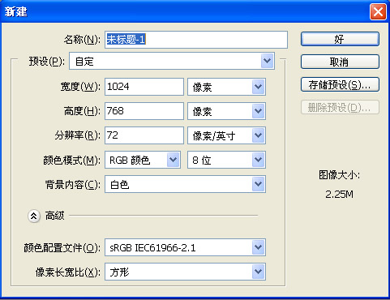
文件操作
新建文件
选择菜单中的“文件/新建”命令
按“Ctrl+N”键
Notes:
在“新建”对话框中，我们可以设置文件的名称、尺寸、图象的分辨率、颜色模式等参数。
◈ 名称：默认为“未标题-1”。在此用户改成其他的文件名。
◈ 预设：在此用户可以选择已有的图象尺寸。若在此栏选择“自定”，则可以在下面的“宽度”、“高度”栏中设定图象的尺寸。
◈ 分辨率：默认为72dpi(每英寸72像素)。但我们在实际应用中可以按照用户的需求设置：如在制作封面时，可以设置为300dpi；在制作招贴画时为170dpi左右。
◈ 颜色模式：可以在下拉框中设置，常用的颜色模式有位图、灰度、RGB颜色、CMYK颜色、Lab颜色。
◈ 背景内容：在此可以设置新建文件的背景颜色：白色、背景色、透明。
注 ：拷贝粘贴区域，来新建一文件，文件尺寸程序会自动设置。

Slide 19
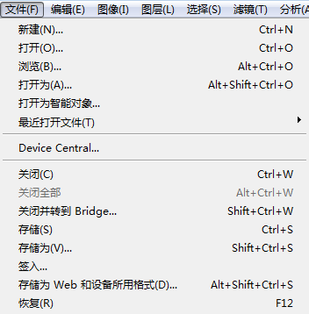
文件操作
2. 打开文件
菜单：文件/打开
快捷键：Ctrl+O
3. 关闭文件
菜单：文件/关闭
快捷键：Ctrl+W
单击图象右上方的关闭图标
保存文件
菜单：文件/存储（Ctrl+S）
文件/存储为（Ctrl+ Shift+S）
菜单：文件/存储为Web所用格式
（Alt+ Ctrl+ Shift+S）
Notes:
1. 打开文件
菜单“文件/打开”（Ctrl+O），对话框下又选中图象的预览和大小。
若要指定打开文件的格式，可在下拉框中选择，然后就会显示出当前目录下这种格式的文件。
在Photoshop的主界面空白处单击，也会弹出打开对话框。
2.打开特写格式的文件
菜单“文件/打开为”（Alt+Ctrl+O），弹出的对话框与打开对话框相似，只是少了一个收藏夹图标,并且没有了预览。
3.打开最近使用的文件
“文件/最近打开的文件”，选择即可。
4.关闭文件
“文件/关闭”（Ctrl+W）,或单击图象右上方的关闭图标
保存文件
1.“文件/存储”（Ctrl+S）
注意：对图片编辑后第一次保存要，使用“文件/存储为”命令来改变文件名或路径，以防覆盖原文件。
2.“文件/存储为”（Ctrl+ Shift+S）
可以将修改过的文件改变路径、文件名后再保存，这样不会覆盖原文件。
3.存储为网页格式
“文件/存储为Web所用格式”（Alt+ Ctrl+ Shift+S ）
原稿、优化、双联（一原稿、一优化）、四联（一原稿、三种不同优化）

Slide 20
Photoshop常用工具
选择类工具
裁剪和切片工具
修饰类工具
绘画及文字工具
定位工具
其他工具
Notes:
工具箱的默认位置位于界面窗口的左侧，包含Photoshop CS3的各种图形绘制和图像处理工具，例如，对图像进行选择、移动、绘制、编辑和查看的工具，在图像中输入文字的工具，更改前景色和背景色的工具及不同编辑模式工具等。注意，将鼠标光标放置在工具箱上方的蓝色区域内，按下鼠标左键并拖曳即可移动工具箱在工作区中的位置。可以将工具箱转换为单列或双列显示。

Slide 21
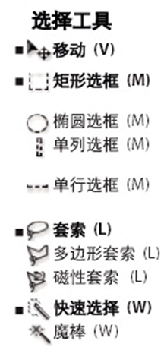
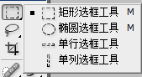
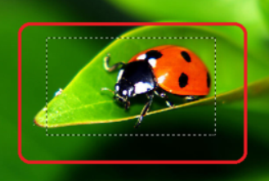
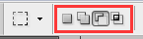

选择类工具
移动
按住鼠标左键拖动，可对当前选中图层进行移动操作
矩形选框
用于实现图层中某区域的框选

Slide 22
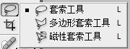
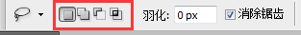
套索工具：可以用来扣图，但是只针对于粗略的扣图效果，适用于对精准度要求不高的情况。
套索工具：按住鼠标左键拖动至闭合路径
多边形套索：适用于选择规则的多边形选区
首先点击鼠标左键确定起始位置，沿着图像边缘拖动鼠标，拐点位置点击鼠标左键，至闭合路径。
3. 磁性套索：主要适用于颜色差异较大的图片。
首先点击鼠标左键确定起始点，然后沿要选择的区域边缘拖动鼠标至闭合路径。

Slide 23
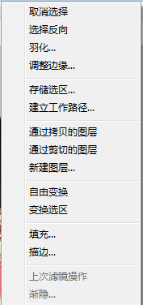
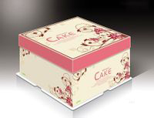
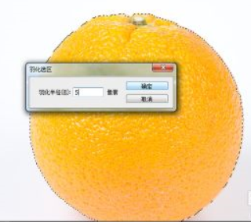
4. 魔棒工具：一种比较快捷的选取工具
作用是当你点击一个地方的颜色时，能够自动取附近区域相同的颜色，并使其处于选择状态，作图时我们往往用它来快速选择同一种颜色或是相近色的色块区域。
在选区上点击鼠标右键，可对选区做进一步操作。

Slide 24
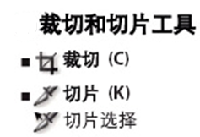

裁剪和切片工具
1. 裁剪工具：对图片进行裁剪
2. 切片工具：能够根据需求截出图片中的任何一部分
应用场合如：网页的界面原型设计
Notes:
PS的切片工具，是一种很好用的功能，它能根据您的需求截出图片中的任何一部分，同时一张图上可以切多个地方。PS的切片在另存为的时候就能将您所切的各个部分分别保存一张图片，完全区分开来。所以说，在制作网页或者截取图片某一部分时，经常会用到这个工具的

Slide 25
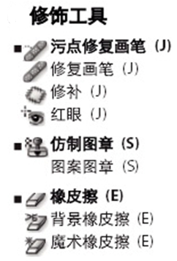

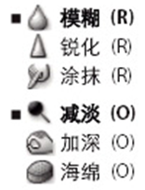
修饰类工具
图章工具
按住“Alt”键选取源的点，然后在目标位置按住鼠标左键开始涂抹。
橡皮擦工具（擦除所选图层上的颜色）
按住鼠标左键在要擦除的位置区域拖动

Slide 26
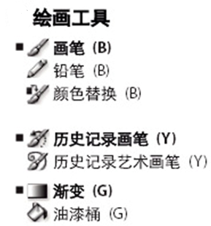


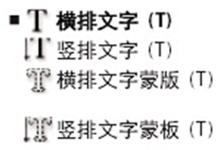
绘画及文字工具
油漆桶工具
对选区进行单一颜色填充
渐变工具
对选区使用渐变颜色进行填充
Notes:
信息“使用”场景表现思想：信息本身的量和质，信息使用者的精神和效率。

Slide 27
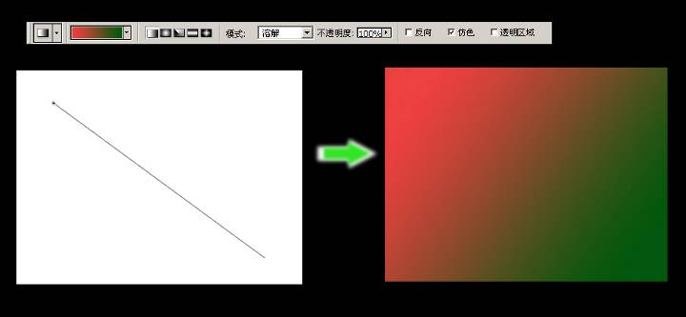
渐变色工具
线性渐变、径向渐变、角度渐变、对称渐变和菱形渐变

Slide 28

绘画及文字工具
3. 文字工具
添加文字（自动新建一个图层）
Notes:
信息“使用”场景表现思想：信息本身的量和质，信息使用者的精神和效率。

Slide 29
定位工具
1.标尺
“视图/标尺”（ Ctrl+R）
显示标尺后，有虚线跟随操作的鼠标移动，以便用户精确定位。
2.网格线
“视图/显示/网格”（Ctrl+”）
3.参考线
“视图/显示/参考线”（Ctrl+:）
“视图/新参考线”，垂直、水平
“视图/锁定参考线”（Alt+ Ctrl+: ）
“视图/清除参考线”，或直接拖到工作区外，可以清除参考线

Slide 30
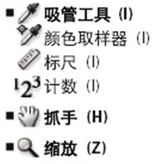
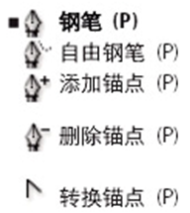
其他工具
1.吸管工具
用于吸取确定的颜色
2.抓手工具
用于移动视图
3.缩放工具
用于放大或缩小视图
4.钢笔工具
抠图

Slide 31



练习1
要求： 设计一个网页的主页，并生成html页面

Slide 32
练习2
要求： 实现下图所示效果，可自定义素材，设计自己的艺术照片。

Slide 33


Thanks

